Slide 1



VALORACION BANCO DE BOGOTÁ BAJO METODOLOGÍA DE DESCUENTO DE DIVIDENDOS.
CURSO PROYECTO BURKENROAD
Maestría en Administración Financiera
UNIVERSIDAD EAFIT
17 DE MAYO DE 2018
Hector Mauricio Arbelaez – Federico Córdoba J
MAF
Maestría en Administración Financiera
BURKENROAD REPORTS

Slide 2

AGENDA
1
HISTORIA, PRODUCTOS, SERVICIOS E INFRAESTRUCTURA
2
ANÁLISIS DE LA INDUSTRIA
3
SITUACIÓN Y ANÁLISIS FINANCIERO

Slide 3
AGENDA
1
HISTORIA, PRODUCTOS, SERVICIOS E INFRAESTRUCTURA
2
ANÁLISIS DE LA INDUSTRIA
3
SITUACIÓN Y ANÁLISIS FINANCIERO

Slide 4
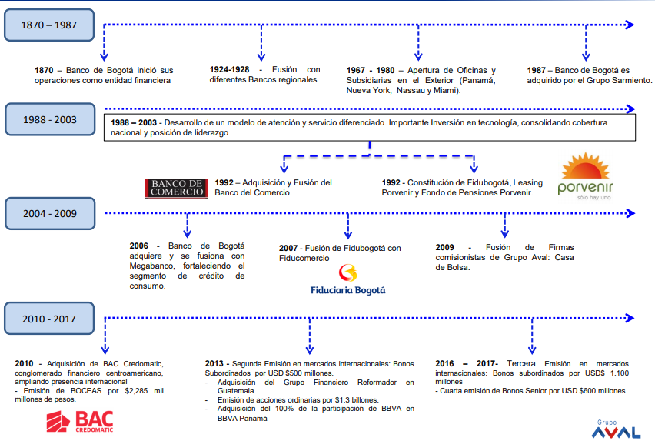

HISTORIA DE LA EMPRESA
Fuente: Presentación corporativa 2017 Banco de Bogotá
MAF
Maestría en Administración Financiera
BURKENROAD REPORTS
Notes:
FCJ

Slide 5
PRODUCTOS Y SERVICIOS
Personas Naturales
Personas Jurídicas
Cuentas Corrientes
Cuentas de Ahorro
CDT e Inversión
Tarjetas de crédito
Portafolios de vivienda (créditos de vivienda, Leasing habitacional, compra de cartera)
Créditos y Leasing
Seguros
Soluciones de financiación (créditos, sobregiros, microcréditos, Tarjetas de crédito corporativas)
Soluciones de recaudo y pagos
Soluciones de inversión y liquidez (Cuentas corrientes, de ahorro, remesas, CDT’s)
Soluciones de comercio internacional y tesorería.
Soluciones de Información (Portal empresarial y corporativo)
Soluciones Fiduciarias, leasing, crédito constructor.
Soluciones de Financiación Estructurada
Notes:
FCJ

Slide 6
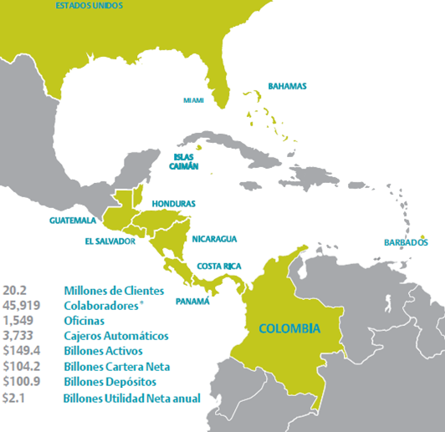
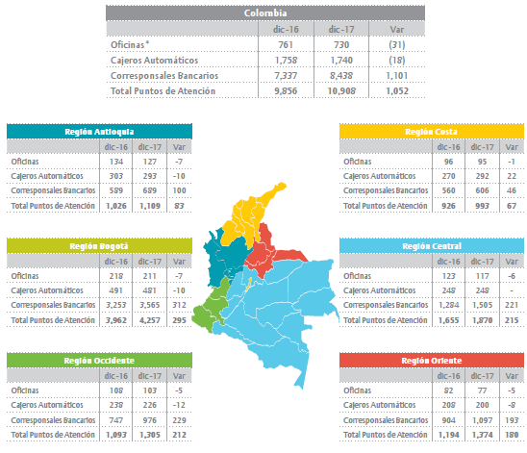
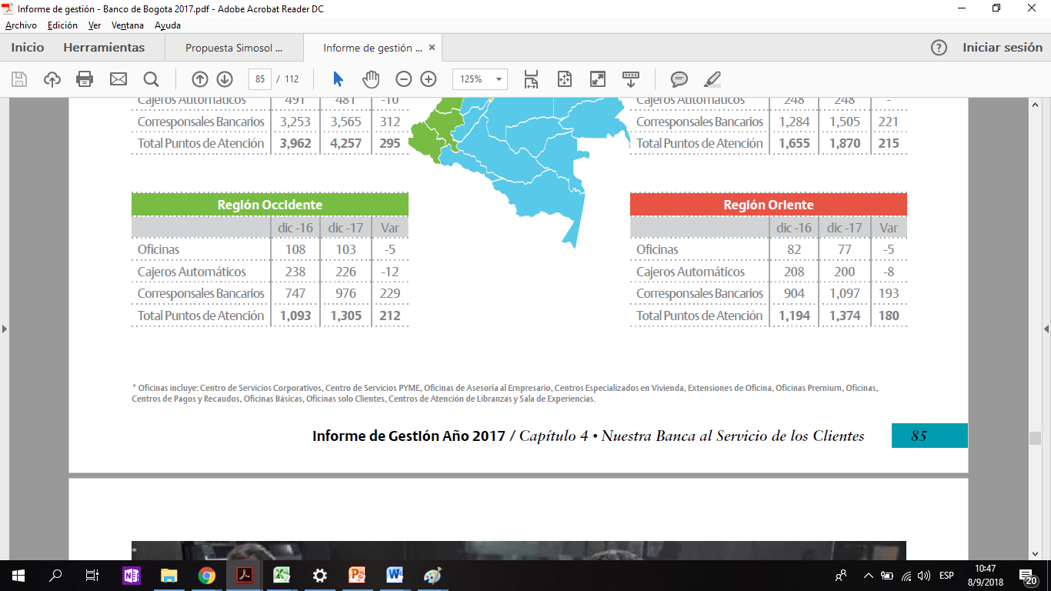
LOCALIZACIÓN E INFRAESTRUCURA
Internacional:
Nacional:

Slide 7
ANÁLISIS DE LOS ACCIONISTAS
331,280,555 acciones ordinarias en circulación, de propiedad de 11,903 accionistas.
MAF
Maestría en Administración Financiera
BURKENROAD REPORTS

Slide 8
AGENDA
1
HISTORIA, PRODUCTOS, SERVICIOS E INFRAESTRUCTURA
2
ANÁLISIS DE LA INDUSTRIA
3
SITUACIÓN Y ANÁLISIS FINANCIERO

Slide 9
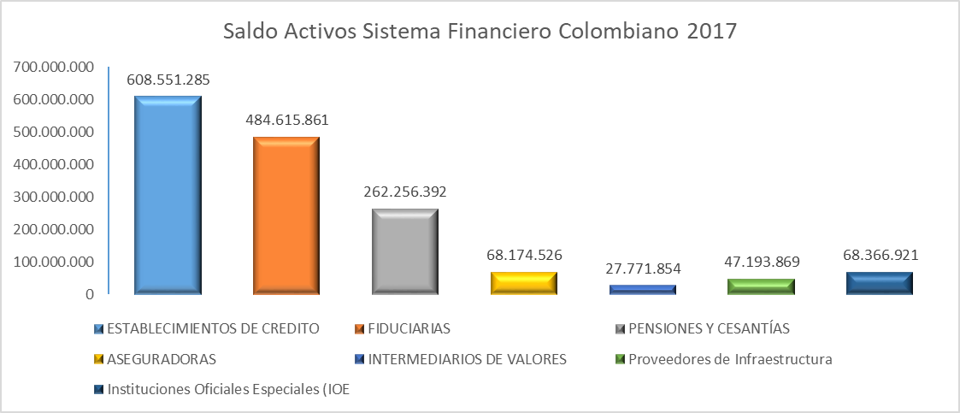

ANÁLISIS DE LA INDUSTRIA
Ente Regulador
Entidades Bajo Supervisión
Establecimientos de crédito.
Aseguradoras.
Fondos de pensiones
Recursos administrados por fiduciarias, comisionistas y administradoras de inversiones (SAI).
Fuente: Superintendencia financiera, 2017
MAF
Maestría en Administración Financiera
BURKENROAD REPORTS
Notes:
El sector financiero colombiano esta supervisado y controlado por la Superintendencia Financiera de Colombia y a su vez compuesto por:
Establecimientos de crédito (Incluye Entidades Bancarias).
Seguros.
Fondos de pensiones - Régimen de Ahorro Individual con Solidaridad (RAIS) y cesantías.
Recursos administrados por fiduciarias, comisionistas y administradoras de inversiones (SAI).
Los factores macroeconómicos que afectan la industria están dados principalmente por la tasas de interés, producto interno bruto, el tipo de cambio y la inflación. El año 2017 se vieron reflejados los efectos colaterales por la caída del precio del petróleo en 2016 con un menor crecimiento económico , bajo consumo de los hogares menores ventas minoristas, el bajo crecimiento de sectores como la industria, comercio, minas, construcción y manufactura, así como el deterioro en la confianza de los consumidores según reportes de la Superintendencia Financiera en 2018.

Slide 10
ANÁLISIS DE LA INDUSTRIA
Tamaño de la industria – Establecimientos de crédito:
Cifras en Millones de Pesos a Diciembre 2017. No incluye el FNA
Tipo de intermediario | Activo | Inversiones y Operaciones con Derivados | Cartera neta de créditos y Operaciones de leasing financiero¹ | Patrimonio | Utilidades
SALDOS
Estab. Bancarios | 581,459,409 | 103,738,401 | 394,732,958 | 76,055,947 | 7,712,299
Corp Financieras | 12,030,138 | 9,480,322 | - | 5,710,348 | 490,120
Compañías de Financiamiento | 11,921,546 | 369,850 | 9,669,110 | 1,442,533 | 36,003
Ent. Cooperativas de carácter financiero | 3,140,192 | 130,549 | 2,574,145 | 690,219 | 67,101
TOTAL | 608,551,285 | 113,719,122 | 406,976,213 | 83,899,047 | 8,305,523
(1) Cartera neta de créditos y operaciones de leasing financiero corresponden a la cuenta 140000. No incluye al fondo nacional del ahorro FNA.
Fuente: Superintendencia financiera, 2017
MAF
Maestría en Administración Financiera
BURKENROAD REPORTS
Notes:
Los factores macroeconómicos que afectan la industria están dados principalmente por la tasas de interés, producto interno bruto, el tipo de cambio y la inflación. El año 2017 se vieron reflejados los efectos colaterales por la caída del precio del petróleo en 2016 con un menor crecimiento económico , bajo consumo de los hogares menores ventas minoristas, el bajo crecimiento de sectores como la industria, comercio, minas, construcción y manufactura, así como el deterioro en la confianza de los consumidores según reportes de la Superintendencia Financiera en 2018.
Sin embargo, en este contexto la inflación corrigió su tendencia favoreciendo la disminución de las tasas de interés de política monetaria, lo que promovió un ajuste en el costo del crédito en algunos segmentos. Sectores como agricultura y financiero impulsaron la dinámica de crecimiento, consolidando la importancia de este último como promotor del crecimiento del país.
y dar información sobre los ratios y comportamiento de la industria, crecimiento, retornos.
Describir los principales indicadores de los participantes de la industria.
¿Cuáles son los determinantes del precio?

Slide 11
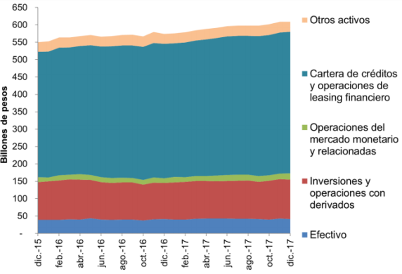
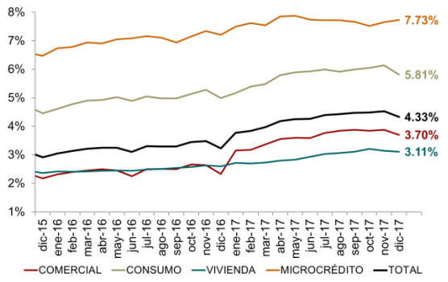
ANÁLISIS DE LA INDUSTRIA
Activos Estab. Crédito
Calidad de Cartera
Fuente: Superintendencia financiera, 2017
MAF
Maestría en Administración Financiera
BURKENROAD REPORTS
Notes:
Comercial 28(58) consumo 13(27) vivienda 6(12) microcrédito 1,5(3)

Slide 12
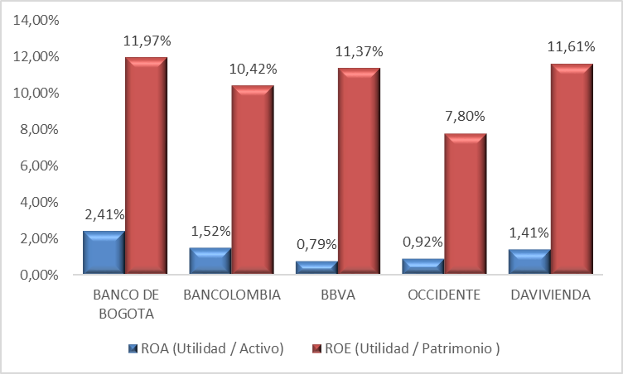
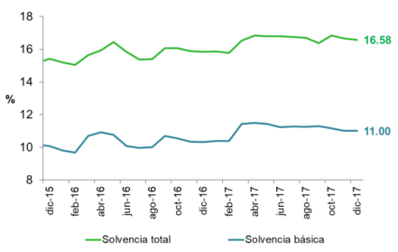
ANÁLISIS DE LA INDUSTRIA
Indicadores Financieros del Sector
Solvencia
Fuente: Superintendencia financiera, 2017
MAF
Maestría en Administración Financiera
BURKENROAD REPORTS

Slide 13
ANÁLISIS DE LA INDUSTRIA
* Cifras en Millones de Pesos a Diciembre 2017
Representa el 14% de los Establecimientos De crédito. Segundo Banco más grande de Colombia por nivel de activos
Fuente: Superintendencia financiera, 2017
MAF
Maestría en Administración Financiera
BURKENROAD REPORTS
Notes:
FCJ

Slide 14
AGENDA
1
HISTORIA, PRODUCTOS, SERVICIOS E INFRAESTRUCTURA
2
ANÁLISIS DE LA INDUSTRIA
3
3
SITUACIÓN Y ANÁLISIS FINANCIERO

Slide 15
Desempeño del precio accionario Banco de Bogotá 5 años (17/05/2013 a 17/05/2018)
Capitalización Bursátil:
$22,368,063 millones de pesos (COP)
Acciones en Circulación:
331 millones de acciones
Volumen Promedio Ultimo Año:
921 millones
Bursatilidad: Media
Participación índice: COLCAP: 2,59%
Cotiza en: Bolsa de Valores de Colombia
Beta de mercado: 1,04
MIN: 53.240
MAX: 73.500
Fuente: Grupo Aval, 2018
MAF
Maestría en Administración Financiera
BURKENROAD REPORTS
Notes:
FCJ burstilidad baja por alto precio de la transacción y bajo movimiento
Beta que tan sensible es la acción ante los cambios del mercado

Slide 16
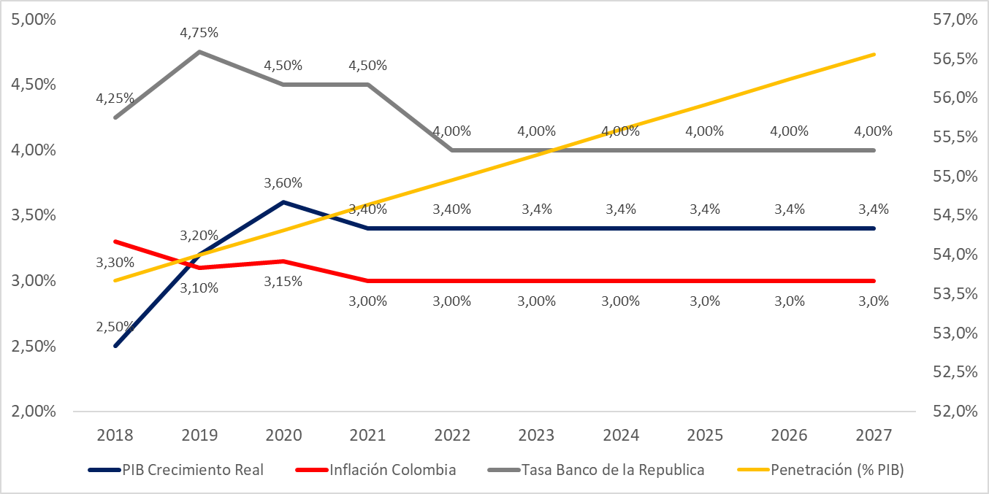
Supuestos Macroeconómicos
MAF
Maestría en Administración Financiera
BURKENROAD REPORTS
Notes:
Nivel de penetración bancaria – Colombia en promedio es del 53% -> Asobancaria proyecta para 2028 un optimo del 57% o ideal para Colombia. Se ha dado por mayor bancarización de los colombianos
Proyecciones macroeconómicas de Bcolombia

Slide 17
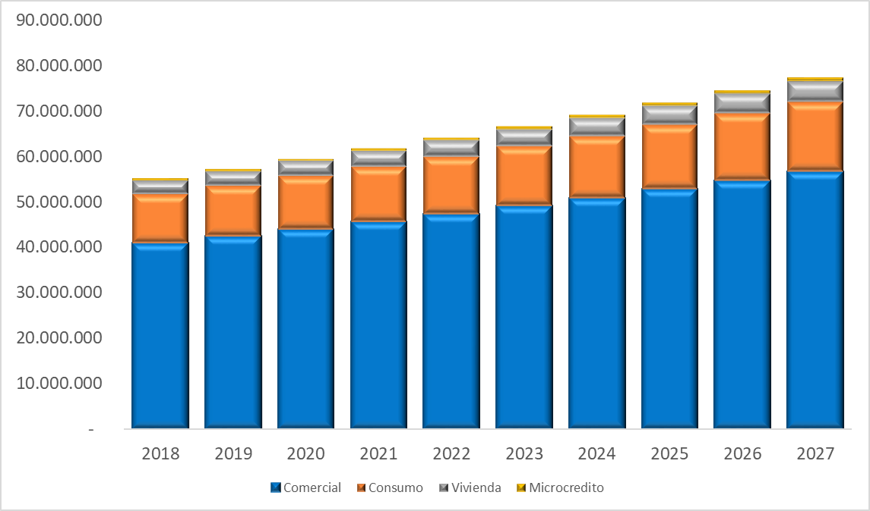
Proyecciones Financieras
MAF
Maestría en Administración Financiera
BURKENROAD REPORTS

Slide 18
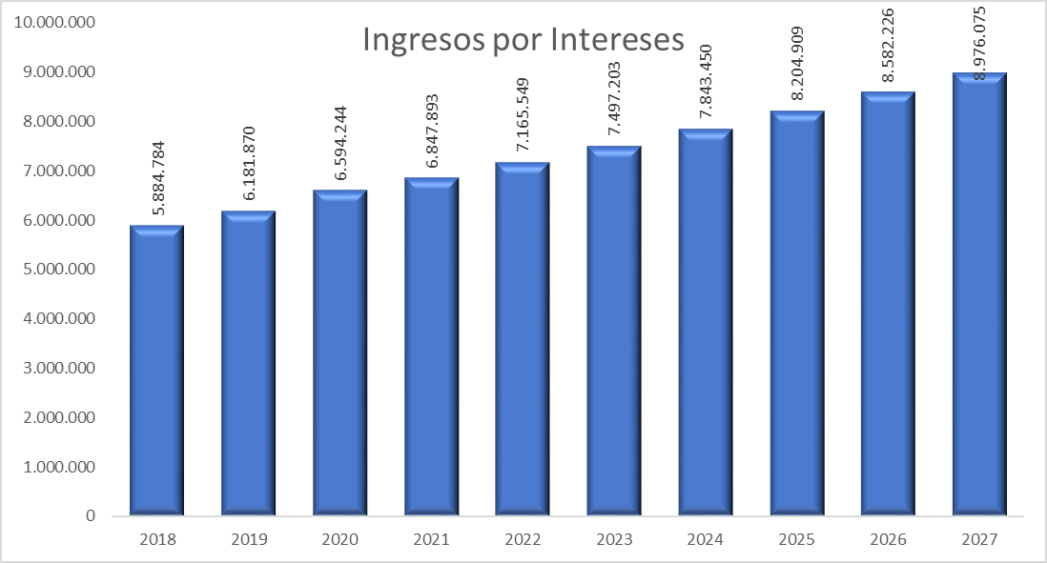
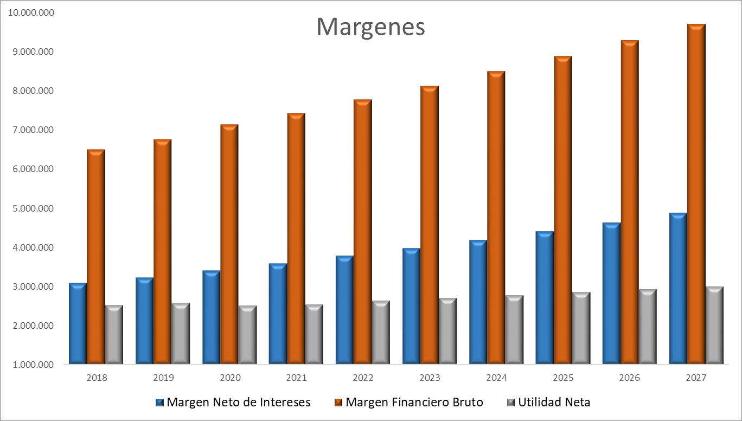
Proyecciones Financieras
MAF
Maestría en Administración Financiera
BURKENROAD REPORTS

Slide 19

Determinantes de Valoración
Componentes del Ke
Valor del Banco
Tasa libre de riesgo | 2.34%
Prima de mercado | 6.32%
Beta | 1.04
Riesgo País | 1.93%
Ke US | 10.86%
Diferencial de Inflación | 1.13%
Ke COP | 12.11%
Activo | Valor Patrimonio | % Part Bogotá | Valor para Bogotá
Banco de Bogotá | 20.768.558 | 100,00% | 20.768.558
Porvenir | 1.160.217 | 36,51% | 423.595
Fiduciaria Bogotá | 543.642 | 94,99% | 516.406
Megalinea | 408 | 94,90% | 388
Alma Viva | 83.357 | 94,92% | 79.123
Banco de Bogotá- Panamá y subsidiarias | 296.573 | 100,00% | 296.573
Leasing Bogotá- Panamá y subsidiarias | 7.271.755 | 100,00% | 7.271.755
Total | 30.124.512 |  | 29.356.398
MAF
Maestría en Administración Financiera
BURKENROAD REPORTS
Notes:
Embi calculado de cada país de acuerdo a sus filiales y participación

Slide 20
Valoración
Precio Objetivo
P/VL
P/U
$88.615
1,2X
8,2X
Tabla de Sensibilidad
ROE
Ke |  | 12.73% | 13.53% | 14.33% | 15.13% | 15.93%
 | 11.11% | 94,688 | 95,109 | 95,541 | 95,983 | 96,437
 | 11.61% | 91,154 | 91,520 | 91,894 | 92,277 | 92,670
 | 12.11% | 87,969 | 88,288 | 88,615 | 88,949 | 89,291
 | 12.61% | 85,069 | 85,350 | 85,636 | 85,928 | 86,227
 | 13.11% | 82,432 | 82,679 | 82,931 | 83,188 | 83,451
MAF
Maestría en Administración Financiera
BURKENROAD REPORTS
Notes:
Existe una oportunidad de crecimiento importante para el banco al conservar un aumento constante de sus utilidades (exceptuando el último año debido a la coyuntura económica del país, la cual afectó el resultado de todos los bancos del país) creciendo su participación en Centroamérica a través de sus filiales.

Slide 21
ANÁLISIS COMPARATIVO
Compañía | País | P/VL 2018E | P/U 2018E | ROE 2018E | Beta
BANCOLOMBIA S.A.-SPONS ADR | Colombia | 1,35x | 12,26x | 11,7% | 0,63
ITAU UNIBANCO HOLDING SA | Brasil | 2,18x | 12,45x | 17,2% | 1,24
BANCO BRADESCO SA-PREF | Brasil | 1,90x | 14,32x | 13,9% | 1,45
BANCO DO BRASIL S.A. | Brasil | 0,96x | 8,41x | 13,6% | 2,03
BANCO SANTANDER CHILE | Chile | 3,19x | 17,62x | 18,9% | 1,05
BANCO DE CHILE | Chile | 3,03x | 15,77x | 19,2% | 0,2
GRUPO FINANCIERO BANORTE-O | México | 2,08x | 12,77x | 17,1% | 0,48
CREDICORP LTD | Perú | 3,60x | 19,41x | 19,7% | 1,07
BANCO MACRO SA-B | Argentina | 2,59x | 11,17x | 29,9% | 1,03
GRUPO FINANCIERO GALICIA-ADR | Argentina | 3,45x | 15,19x | 28,4% | 1,25
MAF
Maestría en Administración Financiera
BURKENROAD REPORTS
Notes:
Bancos que cotizan en bolsa de NY de repferencia

Slide 22
EMISIONES
RENTA VARIABLE:
Año | Tipo | Monto Colocado (Millones de Pesos)
2014 | ORDINARIAS | 1,500,000
RENTA FIJA:
MERCADO LOCAL - NACIONAL
EMISION | FECHA DE EMISIÓN | MONTO
Bonos subordinados 2010 | 23 de Febrero de 2010 | $200,000 millones
MERCADO INTERNACIONAL
Emisión de Bonos Senior con vencimiento 2027 | 03 de Agosto de 2017 | USD $600 millones
Emisión de Bonos Subordinados con vencimiento 2026 | 12 de Mayo de 2016 | USD 1.100 millones
Emisión de Bonos Subordinados con vencimiento 2023 | 19 de Febrero de 2013 | USD $500 millones
Fuente: Banco de Bogotá. 2018
Banco de Bogotá está clasificada cómo una acción de Media Bursatilidad a diciembre 31 de 2017 según la Superintendencia Financiera.
MAF
Maestría en Administración Financiera
BURKENROAD REPORTS

Slide 23
AGENDA
1
HISTORIA, PRODUCTOS, SERVICIOS E INFRAESTRUCTURA
2
ANÁLISIS DE LA INDUSTRIA
3
SITUACIÓN Y ANÁLISIS FINANCIERO
4
4
COMPLEMENTARIOS

Slide 24
ANEXOS PROYECCIONES
 | 2018E | 2019E | 2020E | 2021E | 2022E | 2023E | 2024E | 2025E | 2026E | 2027E
ROA | 3,0% | 2,9% | 2,8% | 2,7% | 2,7% | 2,7% | 2,6% | 2,6% | 2,6% | 2,6%
ROE | 14,8% | 14,8% | 14,2% | 14,0% | 14,2% | 14,3% | 14,3% | 14,3% | 14,3% | 14,3%
Cartera Vencida % | 3,0% | 2,7% | 2,7% | 2,7% | 2,7% | 2,7% | 2,7% | 2,7% | 2,7% | 2,7%
Eficiencia | 34,9% | 35,9% | 36,6% | 37,6% | 38,6% | 39,5% | 40,5% | 41,5% | 42,5% | 43,6%
Gastos Operativos / Activos Promedio | 2,7% | 2,8% | 2,9% | 3,0% | 3,1% | 3,2% | 3,3% | 3,4% | 3,5% | 3,6%
Margen de Intermediación (NIM) | 6,9% | 6,9% | 7,1% | 7,2% | 7,3% | 7,4% | 7,4% | 7,5% | 7,5% | 7,6%
MAF
Maestría en Administración Financiera
BURKENROAD REPORTS

Slide 25
ANEXOS PROYECCIONES
 | 2018E | 2019E | 2020E | 2021E | 2022E | 2023E | 2024E | 2025E | 2026E | 2027E
Activos Generadores de Ingresos | 83.706.307 | 86.530.552 | 90.004.811 | 93.548.130 | 97.098.533 | 100.841.121 | 104.734.079 | 108.751.861 | 112.937.954 | 117.283.529
Disponible y Equivalentes | 7.095.153 | 6.913.954 | 7.146.240 | 7.483.816 | 7.706.270 | 7.994.098 | 8.300.710 | 8.595.606 | 8.917.133 | 9.251.133
Inversiones | 23.108.297 | 23.989.947 | 25.000.888 | 26.003.230 | 27.044.829 | 28.127.198 | 29.251.904 | 30.420.575 | 31.634.900 | 32.896.633
Cartera Vigente | 53.502.857 | 55.626.650 | 57.857.682 | 60.061.084 | 62.347.434 | 64.719.825 | 67.181.465 | 69.735.680 | 72.385.921 | 75.135.763
Total Fondeo | 69.164.415 | 71.771.712 | 74.763.716 | 77.727.783 | 80.806.981 | 84.005.710 | 87.328.541 | 90.780.213 | 94.365.647 | 98.089.948
Depósitos y Exigibilidades | 53.457.841 | 55.497.415 | 57.836.087 | 60.154.865 | 62.564.462 | 65.068.372 | 67.670.223 | 70.373.781 | 73.182.954 | 76.101.799
Créditos Otras Instituciones de Crédito | 4.910.016 | 5.087.491 | 5.291.728 | 5.493.452 | 5.702.775 | 5.919.982 | 6.145.366 | 6.379.234 | 6.621.900 | 6.873.693
Títulos de Deuda y Otros | 10.796.558 | 11.186.806 | 11.635.900 | 12.079.466 | 12.539.744 | 13.017.357 | 13.512.951 | 14.027.198 | 14.560.793 | 15.114.457
MAF
Maestría en Administración Financiera
BURKENROAD REPORTS

Slide 26
CONCLUSIONES
Banco de Bogotá es una entidad bancaria que pertenece al Grupo AVAL y que su vez ha demostrado tener un alto respaldo de sus inversionistas, principalmente en la colocación de bonos lo cual le permite y ha permitido su expansión en el mercado local e internacional pues en los últimos años la demanda ha sido mayor que la oferta.
Ha demostrado ser el segundo banco más grande de Colombia por nivel de activos pero el número uno por retorno en cuanto a sus activos (ROA) y patrimonio (ROE).
Es recomendable comprar o mantener la acción a largo plazo debido a los crecimientos que ha presentado y su gran potencial de expansión en mercados como centro américa ayudando a diversificar su riesgo y más aún cuando ya pasaron los resultados electorales.

Slide 27
Bibliografía
Asobancaria (2018). Brecha de profundización financiera en Colombia. Retrieved from http://marketing.asobancaria.com/hubfs/Asobancaria%20Eventos/Asobancaria%20-%20Semanas-Economicas/1088.pdf
Banco de Bogotá (n.d.). Informe de Gestión Año 2017. Banco de Bogotá. Retrieved from https://www.bancodebogota.com/wps/themes/html/banco-de-bogota/pdf/relacion-con-el-inversionista/sobre-el-banco/informe-de-gestion/2017/cap1-nuestro-banco.pdf
Banco de Bogotá - Dividendos Vigentes (n.d.). Retrieved from https://www.bancodebogota.com/wps/portal/banco-de-bogota/bogota/relacion-inversionista/accionistas-asambleas/dividendos-vigentes
Banco de Bogotá - Productos y Servicios Bancarios en Línea (n.d.). Retrieved from https://www.bancodebogota.com/wps/portal/banco-de-bogota/bogota/personas/!ut/p/a1/hc7BDoIwDAbgZ-HAlRYJU7wt4QLR4MFE2MWAmQMzNjImvL7TeFOxSQ9tvj8tMCiBqXrqRG07rWr5nBk5E0wyjArMkRxTpPskC9N1HBYH4kDlAP4oiv_yJ2CLZIVvsHAiByakbl7vVlQ10UYAM_zKDTfB3bh1a-0wbn30cZ7nQGgtJ
Castro Gómez, S., Malagón, J., Técnico, V., & Montoya, G. (2017). Edición 1088 Brecha de profundización financiera en Colombia. Retrieved from http://marketing.asobancaria.com/ensayos-sobre-inclusión-financiera-en-colombia.
MAF
Maestría en Administración Financiera
BURKENROAD REPORTS

Slide 28
Bibliografía
Conferencia de Resultados Consolidados 4T-2017 y año 2017 NIIF - Banco de Bogotá. (2018). Retrieved from https://www.bancodebogota.com/wps/themes/html/banco-de-bogota/pdf/relacion-con-el-inversionista/informacion-financiera/resultados-financieros/resultados-trimestrales/banco-de-bogota-4t2017.pdf
EMBI - Riesgo País | Mercados - Ambito.com (n.d.). Retrieved from http://www.ambito.com/economia/mercados/riesgo-pais/info/?id=1
Fernández, P. (2002). Valuation methods and shareholder value creation. Charlottesville: Academic Press.
Grupo Aval (2018). Grupo Aval - Datos Históricos. Retrieved from https://www.grupoaval.com/wps/portal/grupo-aval/aval/portal-financiero/renta-variable/acciones-bolsa-colombia/datos-historicos/!ut/p/a1/04_Sj9CPykssy0xPLMnMz0vMAfGjzOItDM2MPIzdDbwNPJ1NDBydDdzc_YO9vCy9zYAKIvEoMDCgSL-HmSEh_eH6UXiVgFyATwHYCrwKgk2gCswMLD0NjP0
Inflation Expectations: Latest News Release (2018). Retrieved from https://www.clevelandfed.org/our-research/indicators-and-data/inflation-expectations.aspx
MAF
Maestría en Administración Financiera
BURKENROAD REPORTS

Slide 29
Bibliografía
PIB per cápita (US$ a precios actuales) | Data (n.d.). Retrieved from https://datos.bancomundial.org/indicador/NY.GDP.PCAP.CD?locations=AR-BO-BR-CL-CO-EC
Presentación Corporativa - Banco de Bogotá - Junio 2017 (n.d.). Retrieved from https://www.bancodebogota.com/wps/themes/html/banco-de-bogota/pdf/relacion-con-el-inversionista/sobre-el-banco/presentacion/banco-bogota-junio-2017.pdf
Presentación Corporativa - Historia Banco de Bogotá (n.d.). Retrieved from https://www.bancodebogota.com/wps/themes/html/banco-de-bogota/pdf/relacion-con-el-inversionista/sobre-el-banco/presentacion/banco-bogota-diciembre2016.pdf
PROSPECTO DE INFORMACIÓN BANCO DE BOGOTÁ (n.d.). Retrieved from http://www.bvc.com.co/recursos/emisores/Prospectos/Acciones/Prospecto_Banco_de_Bogota_2014.pdf
Prospecto, Información, F., & De. (2013). Informe revisor fiscal - Banco de Bogotá - Anexo 6 EEFF. Retrieved from https://www.bancodebogota.com/wps/themes/html/banco-de-bogota/pdf/relacion-con-el-inversionista/agenda-y-comunicados/emisiones/renta-variable/anexo6.pdf
Superintendencia Financiera de Colombia (n.d.). Retrieved from https://www.superfinanciera.gov.co/publicacion/10086287
MAF
Maestría en Administración Financiera
BURKENROAD REPORTS

Slide 30
Bibliografía
Superintendencia Financiera de Colombia (2017). Actualidad del Sistema Financiero Colombiano, 1200. Retrieved from https://m.superfinanciera.gov.co/descargas/institucional/pubFile1029734/comsectorfinanciero122017.pdf
Yahoo Finance - Business Finance, Stock Market, Quotes, News (n.d.). Retrieved from https://finance.yahoo.com/
MAF
Maestría en Administración Financiera
BURKENROAD REPORTS

